Slide 1
KV13 Natuurlijk groen
Les 6
Natuurontwikkeling

Slide 2
Planning en toetsing
Planning in het kort:
Lesweek | Verdeling van lesstof over de weken
1 | Introductie, theorie ‘Natuur en de groene sector’, stadssafari, introductie-tour in en rondom Schagen en natuurspeurtocht
2 | Theorie ‘Het erf als woonplaats’, onderzoek naar zoogdieren, vogels, insecten en amfibieën op het erf en een plan maken voor soortondersteuning en voorziening
3 | Voorziening maken en plaatsen en onderzoeksplan maken om voorziening te volgen
4 | Theorie ‘Flora en fauna’, monitoring en herbarium maken
5 | Theorie ‘Flora en fauna’, monitoring, herbarium afronden en fietsexcursie rondom Schagen
6 | Theorie ‘Natuurontwikkeling’, monitoring en bijbehorende opdracht
7 | Bezoek aan een natuurgebied, uitvoeren van landschapsonderhoud en onderzoek doen naar soorten
8 | Praktijktoets → voorbereiden en uitvoeren
9 | Theorietoets Praktijktoets → afronden

Slide 3
Planning en toetsing
Planning in het kort:
Lesweek | Verdeling van lesstof over de weken
1 | Introductie, theorie ‘Natuur en de groene sector’, stadssafari, introductie-tour in en rondom Schagen en natuurspeurtocht
2 | Theorie ‘Het erf als woonplaats’, onderzoek naar zoogdieren, vogels, insecten en amfibieën op het erf en een plan maken voor soortondersteuning en voorziening
3 | Voorziening maken en plaatsen en onderzoeksplan maken om voorziening te volgen
4 | Theorie ‘Flora en fauna’, monitoring en herbarium maken
5 | Theorie ‘Flora en fauna’, monitoring, herbarium afronden en fietsexcursie rondom Schagen
6 | Theorie ‘Natuurontwikkeling’, monitoring en bijbehorende opdracht
7 | Bezoek aan een natuurgebied, uitvoeren van landschapsonderhoud en onderzoek doen naar soorten
8 | Praktijktoets → voorbereiden en uitvoeren
9 | Theorietoets Praktijktoets → afronden

Slide 4
Deze les
Theorie en praktijk vandaag:
Natuurontwikkeling
Wat kan een bedrijf doen?
Het erf toen
Het nieuwe erf
Natuurbeheer op het erf
Natuurontwikkeling op het land
1 Nieuw leven door agrarisch natuurbeheer
2 Weidevogels
Afronden vorige lessen:
Les 4: 1 Flora in een agrarisch landschap (herbarium)
Les 5: 1 Landschap rondom Schagen

Slide 5
Natuurontwikkeling
Leerdoelen
Je kunt uitleggen wat agrarisch natuurbeheer inhoudt
Je kunt benoemen welke maatregelen je op en rond de boerderij kunt nemen om de natuur te beschermen
Je kunt landschapselementen herkennen en je kunt het belang van die elementen benoemen
Je kunt benoemen welke beheersmaatregelen je kunt nemen
Je kunt uitleggen wat biodiversiteit is

Slide 6
Natuurontwikkeling
Wat kan een bedrijf doen?
Biodiversiteit op peil houden
Planten, dieren en micro-organismen
Door bebouwing is de balans van de grond verdwenen en gaat de biodiversiteit hard achteruit
Natuurontwikkeling op en rond het erf
Omgeving voor onderdak en voedsel voor veel soorten dieren

Slide 7
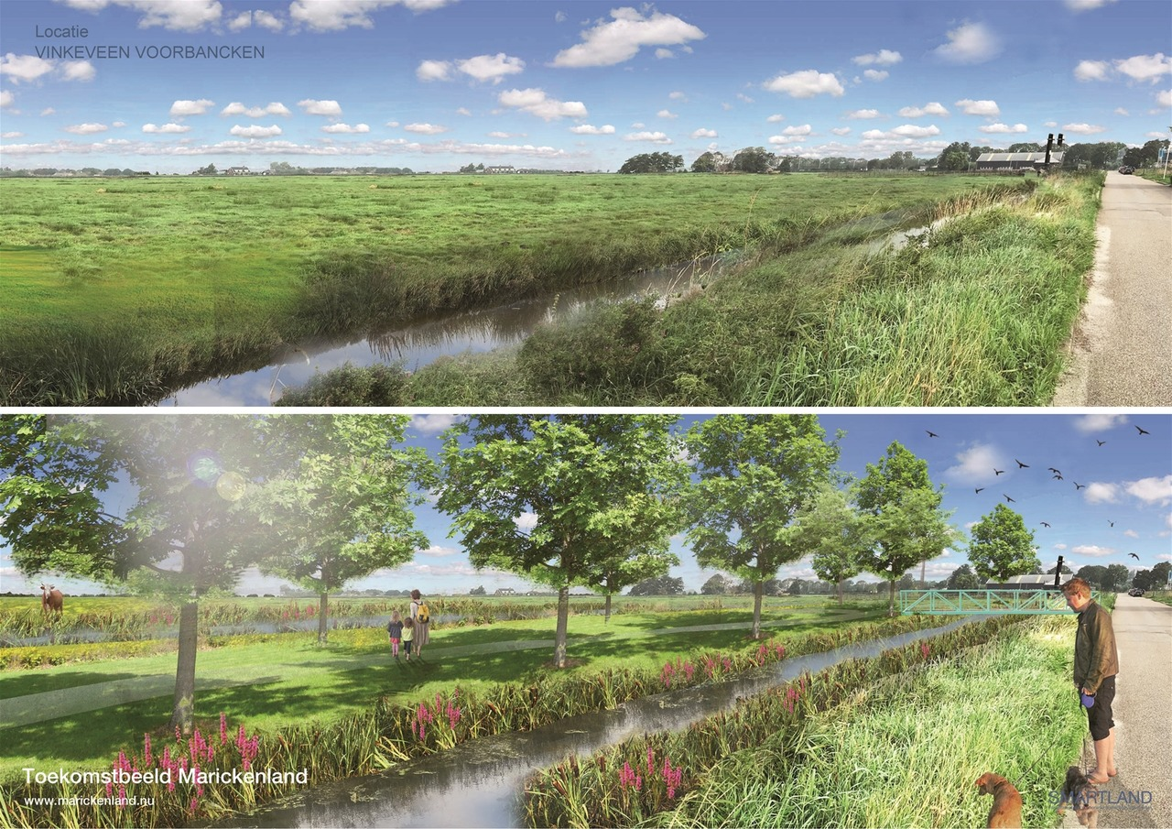
Natuurontwikkeling
Voorbeeld van natuurontwikkeling:

Slide 8
Natuurontwikkeling
Het erf toen
Vroeger stonden boerderijen op grote erven
Waren zelfvoorzienend
Nuttige beplanting zoals een moestuin, bloementuin, leibomen voor schaduw, geriefhoutbosjes, etc.
Voorzien in eigen levensmiddelen en materialen die nodig waren voor de boerderij
Waterput voor drinkwater
Dieren en boer onder hetzelfde dak
Je plaatst een bedrijf voor de komende 200 jaar

Slide 9
Natuurontwikkeling
Het nieuwe erf
Tegenwoordig zijn erven heel anders ingericht
Moeten functioneel zijn
Weinig tijd aan besteden
Toegankelijk voor grote machines en vrachtwagens
Bomen verwijderen voor goede ventilatie door de stal
Beton makkelijk schoon te maken/te reinigen
Woonhuis staat los van de stallen
Je plaatst een bedrijf voor een kortere tijd; willen vernieuwen wanneer mogelijk

Slide 10
Natuurontwikkeling
Het nieuwe erf
Gevolgen:
Natuur en landschap op en rond het erf veranderd
Wilde dieren worden gezien als overlast
Bomen worden gezien als overlast
Maar.. Gelukkig worden er volop plannen gemaakt voor verbetering en toelaten van de natuur!
Notes:
Wilde dieren als overlast: vervuiling door uitwerpselen, eten van de voorraden, brengen (mogelijk) ziektes over, beschadigen het gebouw, beschadigen afdekfolie van de voervoorraad
Bomen als overlast: bladeren vallen uit en moeten worden opgeruimd, hout om te stoken is niet meer nodig (is nu gas)

Slide 11
Natuurontwikkeling
Natuurbeheer op het erf
Zorgen voor zoveel mogelijk natuur in de beplanting op het erf:
Plant bomen én struiken
Plant soorten die insecten aantrekken
Plant soorten die bessen dragen
Plant doornachtige struiken
Maak een strook van 2 meter voor wilde planten

Slide 12
Natuurontwikkeling
Natuurbeheer op het land
Natuurbeheer moet niet ten koste gaan van de opbrengst van akker, weiland of kwekerij
Hoe krijgt de boer voldoende rendement uit zijn onderneming als hij toch meer rekening houdt met de natuur?

Slide 13
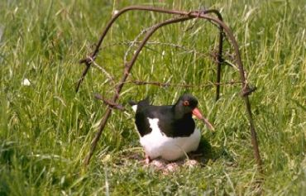
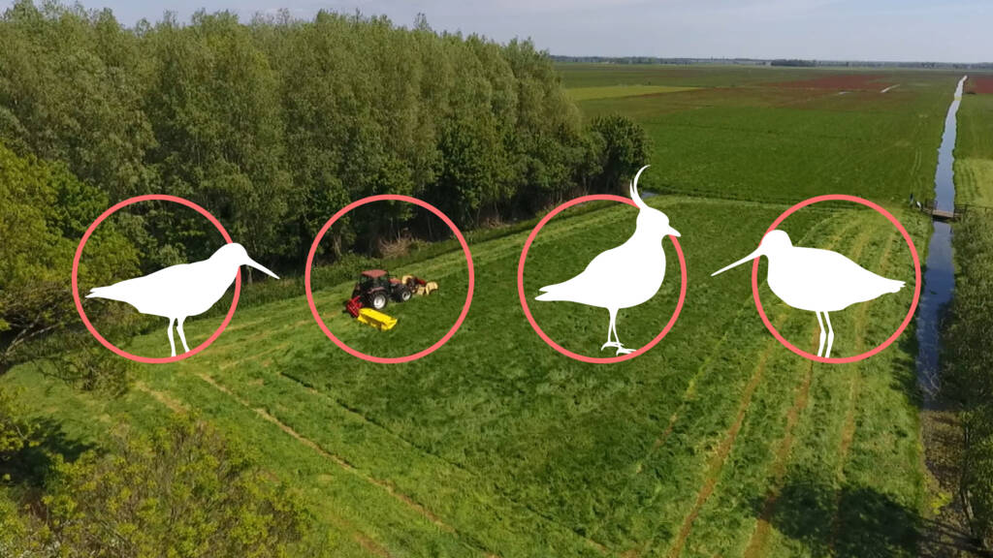
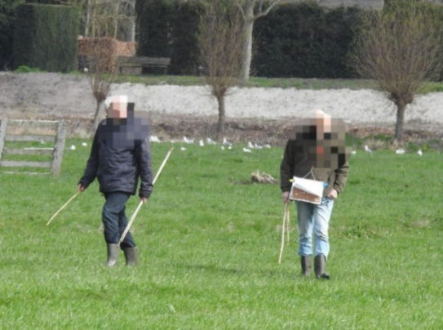
Natuurontwikkeling
Natuurbeheer op het land
Natuurbeheer:
Bescherming weidevogels → subsidie

Slide 14
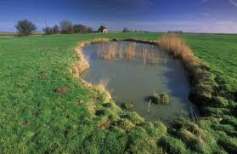
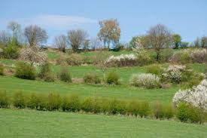
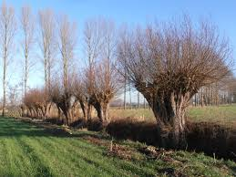
Natuurontwikkeling
Natuurbeheer op het land
Natuurbeheer:
Landschapselementen terugbrengen

Slide 15
Natuurontwikkeling
Natuurbeheer op het land
Natuurbeheer:
Gras- of kruidenrijke akkerranden

Slide 16
Natuurontwikkeling
Natuurbeheer op het land
Natuurbeheer:
Bloemrijke vegetatie langs de slootkant

Slide 17
Natuurontwikkeling
Natuurbeheer op het land
Natuurbeheer:
Afrastering plaatsen van duurzaam hardhout

Slide 18
Natuurontwikkeling
Natuurbeheer op het land
Natuurbeheer:
Heggen of hagen plaatsen voor een dier- en natuurvriendelijke afscheiding
Vaak beuken of meidoorns, of combinatie daarvan
Gesnoeide takken → takkenwal
Versnipperde takken → biobrandstof voor verwarming of opwekking elektriciteit
Notes:
Beukenblad blijft hangen totdat in het voorjaar nieuw blad wordt gevormd
Doornen aan de takken van de meidoorn beschermen tegen vraat van grote zoogdieren

Slide 19
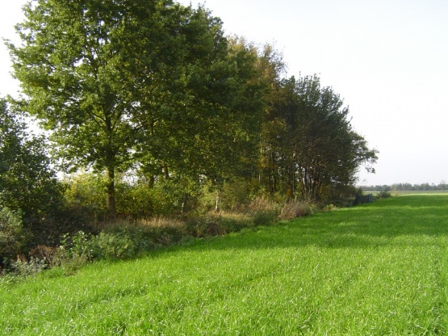
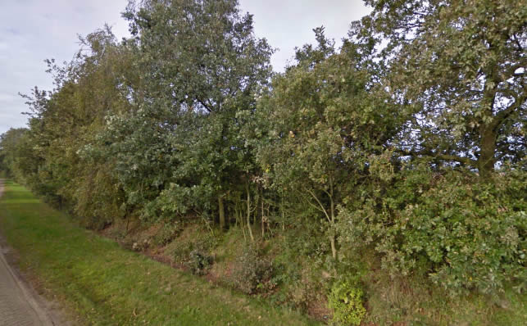
Natuurontwikkeling
Natuurbeheer op het land
Natuurbeheer:
Houtsingel → rij bomen als afscheiding tussen twee percelen
Houtwal → rij bomen en/of struiken op een aarden wal als afscheiding tussen twee percelen
Notes:
Staan de bomen of struiken erg dicht op elkaar? Kan zelfs dienen als afscheiding voor het vee.

Slide 20
Aan de slag!
Les 4: 1 Flora in een agrarisch landschap
Lees de opdracht goed door en ga stap voor stap te werk

Slide 21
Aan de slag!
Les 5: 1 Landschap rondom Schagen
Op de fiets een rondje rondom Schagen

Slide 22
Aan de slag!
Les 6: 1 Nieuw leven door agrarisch natuurbeheer
Lees de opdracht goed door
Voer de opdracht uit in een tweetal

Slide 23
Aan de slag!
Les 6: 2 Weidevogels
Lees de opdracht goed door
Voer de opdracht individueel uit

Slide 24
Deze les
Waar hebben we vandaag iets over geleerd?
Een herbarium gemaakt van flora uit het (agrarische) landschap
Presentaties over flora en fauna rondom Schagen
Nieuw leven door agrarisch natuurbeheer
Weidevogels

Slide 25
Volgende les
Les 7:
Excursie Zwanenwater
Rondleiding
Landschapsbeheer en –onderhoud
Meenemen:
Fiets
Verrekijker
Rugzak met eten en drinken
Goede schoenen/laarzen

